Slide 1
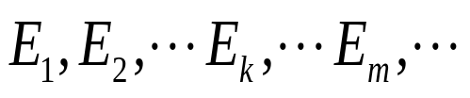
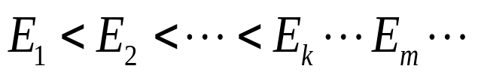


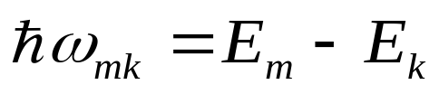


5.8光的发射与吸收
爱因斯坦的发射和吸收定则
设某原子体系只有能谱
这些能级按大小排列为
原子由较高能级跃迁到较低能级可以分为两种：
自发跃迁：不受外界影响情况下由
受激跃迁：在外界辐射场作用下由
两种跃迁皆发射 ，而由较低能级跃迁到较高能级 只能从外界吸收 能量。

Slide 2












5.8光的发射与吸收
为了描述原子在 和 两种能级间跃迁，爱因斯坦引入了三个系数
1. 为 的自发辐射系数，它表示原子在单位时间内由 能级自发跃迁到 能级的几率。
2. 为 的受激辐射系数，若作用于原子的光波在 频率范围内的能量密度是 ，则在强度为 的入射光照射下，处于能级 的原子，经过受激发射放出能量为 的光子，跃迁到 几率是

Slide 3















5.8光的发射与吸收
3. 为 的吸收系数，它表示原子在单位时间内吸收 发生 跃迁的几率为 。
假定能级 中有 个原子， 中有 个原子，则在单位时间内通过受激发射和自发发射放出光子，由能级 跃迁到 的原子数是
；另一方面，单位时间通过吸收光子，由能级 跃迁到 的原子数是
当原子和电磁辐射达到平衡后，有
（5.8.1）

Slide 4
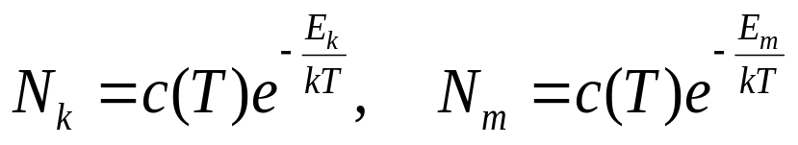
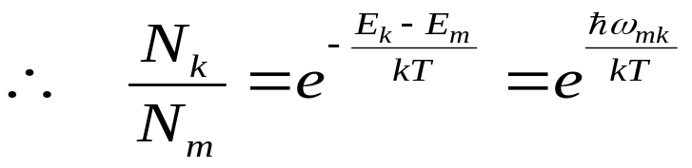
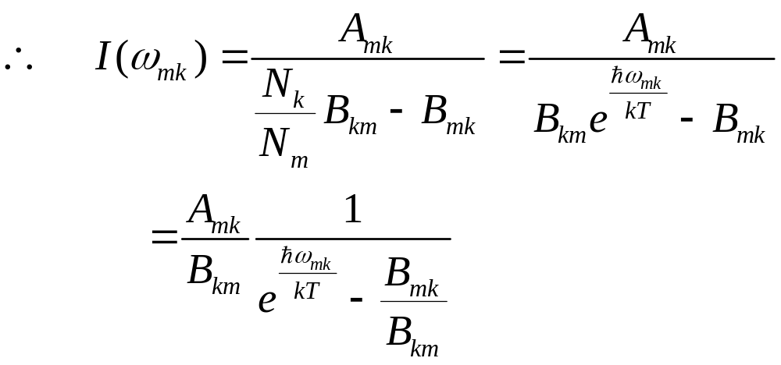
5.8光的发射与吸收
根据统计物理中，Maxwell-Boltzman分布,
（5.8.2）
（5.8.3）
（5.8.4）

Slide 5
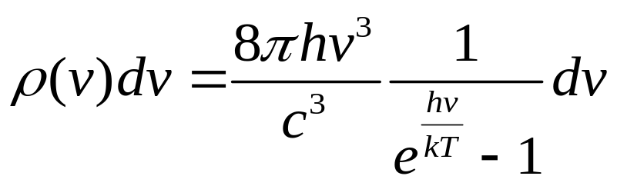

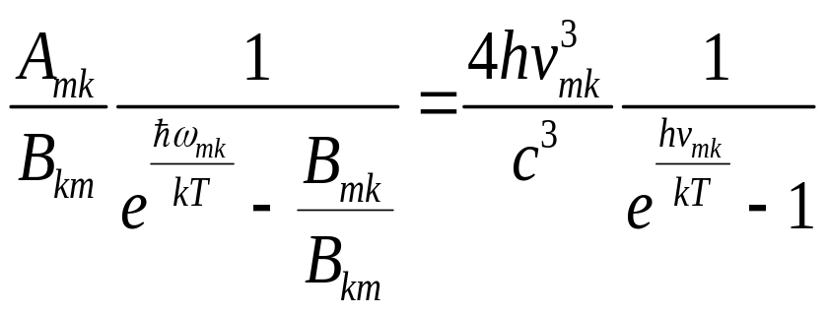
5.8光的发射与吸收
我们知道在热平衡时，黑体辐射的普朗克公式为
（5.8.5）
（5.8.6）
得
（5.8.7）

Slide 6
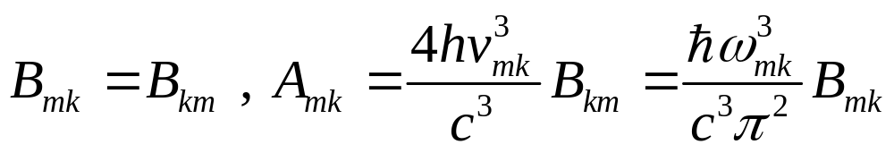
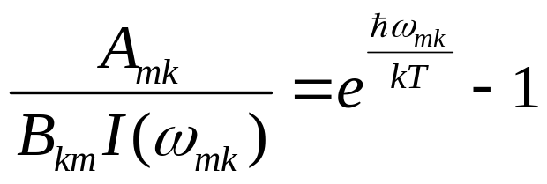
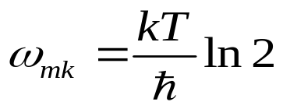





5.8光的发射与吸收
由（5.8.7）可得
（5.8.8）
自发辐射和受激辐射之比
（5.8.9）
当 时， 与 相等。波长越
小， 越大， 将远大于 。在可见光区中，自发辐射远大于受激辐射。

Slide 7



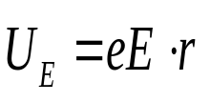




5.8光的发射与吸收
用微扰计算发射和吸收系数
下面我们建立光的发射和吸收的量子力学理论，在讨论中，光波以经典理论中的电磁波来描述，这样可以得到吸收系数 。
当光照射到原子上时，光波中的电场 和磁场 都对原子中的电子有作用。电场中，电子能量是 ；磁场对电子的作用是由于电子在原子中运动时具有磁矩 ，因而电子在磁场中的能量是 ， 的数量级 是玻尔轨道半径。

Slide 8
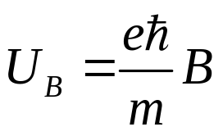

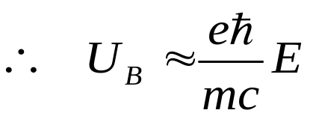
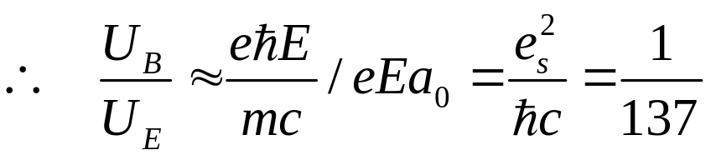

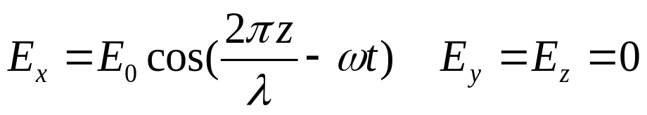
5.8光的发射与吸收
由于
（5.8.10）
（5.8.11）
可见，和电场的作用相比，磁场的作用可忽略不计。
我们考虑沿 轴传播的平面单色偏振光，它的电场是
（5.8.12）

Slide 9



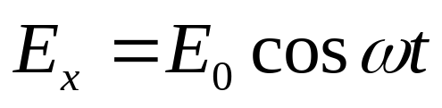
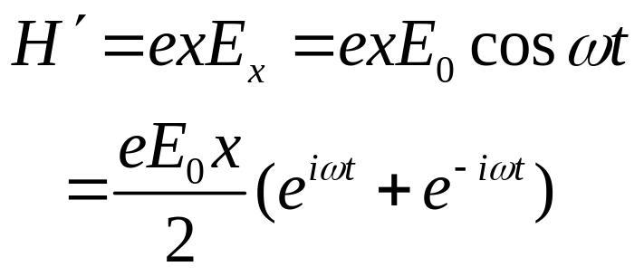
5.8光的发射与吸收
这个电场对电子的作用存在于电子出现的空间，即原子内部。以原子中心为坐标原点，则 的变化范围就是原子的线度 。假设光波波长远大于原子线度，即 ，则 ，所以（5.8.12）可化简为
2
π
a

0
1
λ
（5.8.13）
电子在电场中的势能改写为
（5.8.14）

Slide 10
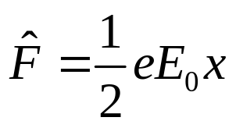


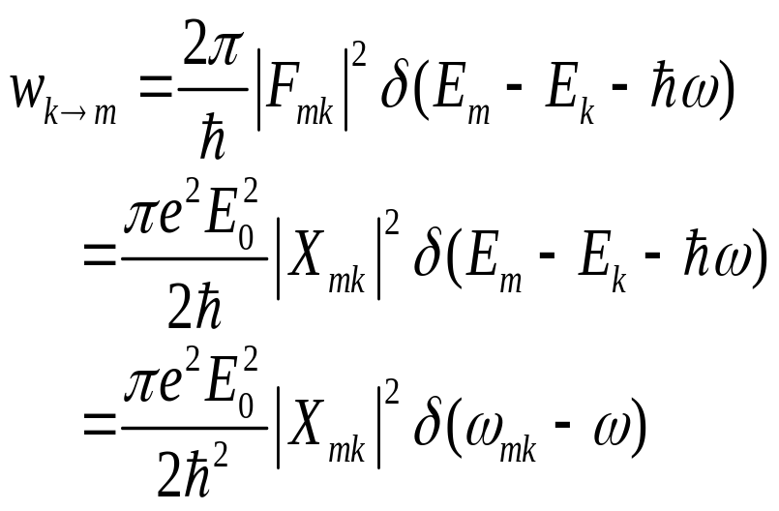
5.8光的发射与吸收
则（5.7.9）式中
（5.8.15）
则单位时间内原子由 态跃迁到 态的几率是
（5.8.16）

Slide 11
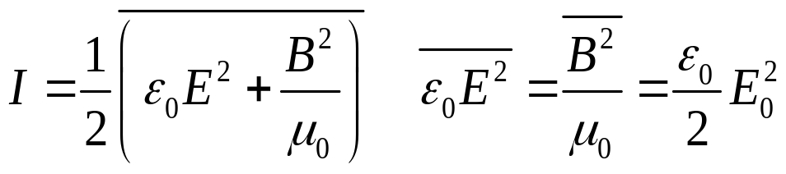
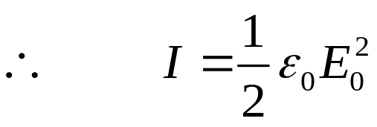
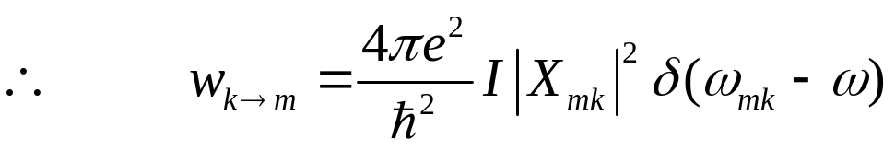
5.8光的发射与吸收
光波的能量密度是
（ 5.8.17 ）
（5.8.18）
（5.8.19）

Slide 12






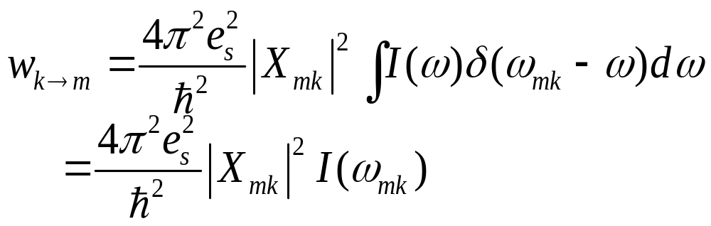
5.8光的发射与吸收
以上仅对入射光是单色偏振光的情况进行讨论。我们知道，单色光是理想的情况；实际上光源发出的光，频率都是在一定范围内连续分布。这种光的能量密度按一定的频率间隔来计算。通常把频率在 之间的能量密度用 表示。用 代替上式中的 并对入射光的频率分布范围积分，即在频率连续分布的入射光作用下，原子在单位时间内由 态跃迁到 态的几率：
（5.8.20）

Slide 13
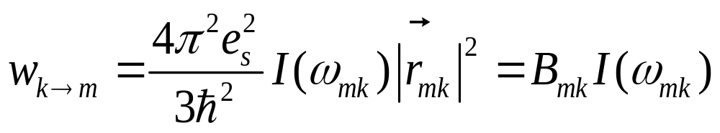
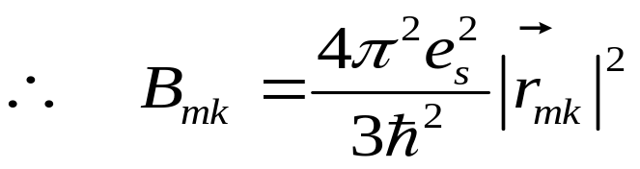
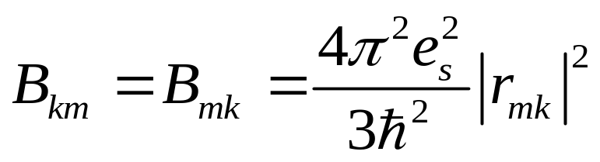
5.8光的发射与吸收
如果入射光各向同性，且偏振无规则，则原子体系在单位时间由 态跃迁到 态的几率：
（5.8.21）
（5.8.22）
则吸收系数
（5.8.23）

Slide 14
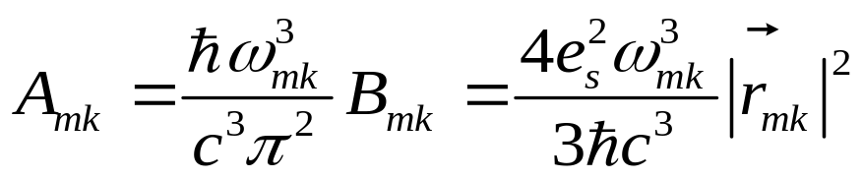



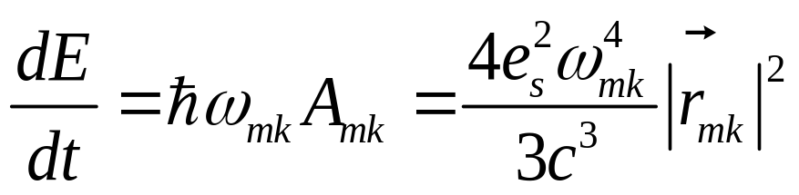
5.8光的发射与吸收
自发辐射系数
（5.8.24）
下面我们利用上式来计算自发跃迁的辐射强度。
是单位时间内原子内激发态 自发辐射到较低能态 的几率，在这个跃迁过程中，原子发射出能量为 的光子。由此可知，单位时间由原子发射出的能量为
（5.8.25）

Slide 15



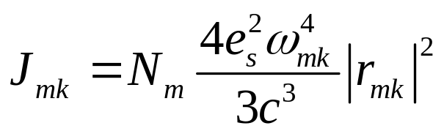



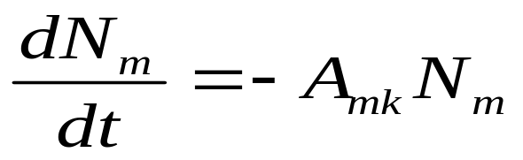
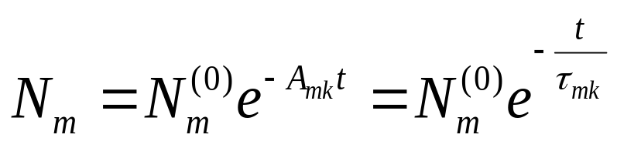
5.8光的发射与吸收
设处于受激态 的原子数为 ，则频率为 的总辐射强度
（5.8.26）
处于受激态 的 个原子中，在时间 内自发跃迁到低能态 的数目是：
（5.8.29）
两边积分
（5.8.30）

Slide 16
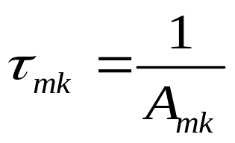
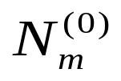











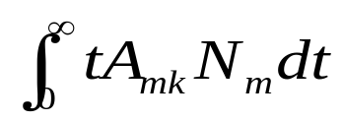

5.8光的发射与吸收
式中 是 时 的值，而
是原子由 态自发跃迁到 态的平均寿命。
由于在 时间内 态自发跃迁到 态的原子数 就是在激发态 上寿命为 的原子数，而所有这些跃迁原子的总寿命之和为 ，但 由 经历跃迁的所有原子的总寿命之和则
为 ，因而平均寿命 为

Slide 17
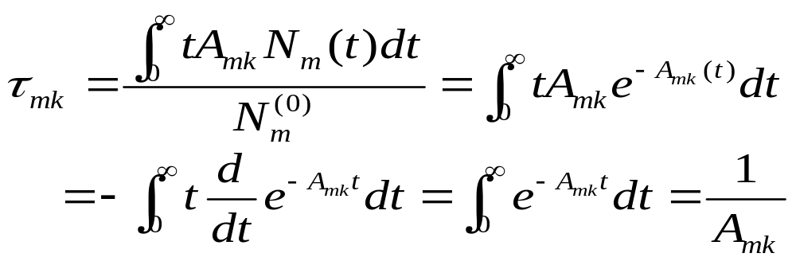
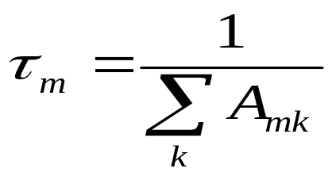
5.8光的发射与吸收
（5.8.31）
原子处于 态的平均寿命则为
式中求和是对所有能量比 态低的能态求和。

